Slide 1

RoCE网络技术分享

Slide 2

CONTENTS
什么是RDMA
什么是RoCE网络
RoCE的使用场景
为什么要无损保障
如何保障不丢包
如何配置RoCE网络
如何实现Bond
RDMA vs TCPIP
RDMA vs DPDK
RoCE测试工具
Notes:
NVME-OF
AI Network/参数网

Slide 3
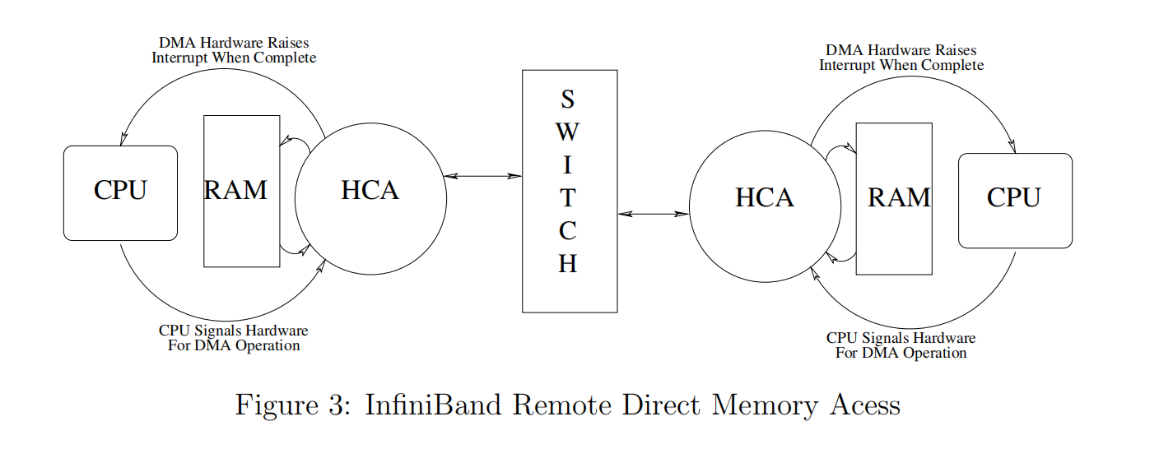
什么是RDMA
RDMA介绍
RDMA（Remote Direct Memory Access）技术全称远程直接内存访问，为了解决网络传输中服务器端数据处理的延迟而产生的。它将数据直接从一台计算机的内存传输到另一台计算机，无需双方操作系统的介入。这允许高吞吐、低延迟的网络通信，尤其适合在大规模并行计算机集群中使用。

Slide 4
什么是RDMA - 缩略语
缩略语 | 解释
QP | （Queue Pair）一对工作队列可以理解成一个连接
PSN | （Packet Serial Number）报文序列号建立连接是随机生成
HCA | （Host Channel Adapter）主机网卡
SACK | （Selective ACK） TCP协议中用于检测连续报文中的一小段丢包的高效机制
NACK | （Negative ACK）当PSN发现丢包重复后发送NACK通知重传
COS | （Class of Service）在VLAN/802.1q报文头部占用3个比特表示8中不同服务质量
ToS/DSCP | （Differentiated Services Code Point）定义在IP头部占用8个比特用于区分服务质量
DCQCN | （Data Center Quantized Congestion Notification）是一种基于速率的拥塞控制算法
PFC | （Priority-based Flow Control）基于优先级的流量控制，应用最广泛有效避免丢包的流量控制技术
CNP | （Congestion Notification Packet）快速拥塞通知报文
ECN | （Explicit Congestion Notification）显示拥塞通知允许拥塞控制的端对端通知而避免丢包

Slide 5
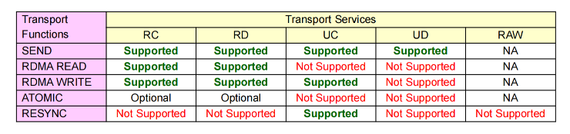
什么是RDMA - 传输服务
RC（Reliable Connection）：通信前先建立连接，交换PSN/QPN信息，消息会被可靠传输，当接收端检测到丢包，发送NACK给发送端，从ACK开始重新传送数据（有别于TCP连接的SACK），一个连接只能关联一个QP；
UC（Unreliable Connection）：通信前先建立连接，交换PSN/QPN信息，消息会被传输，但是可靠性得不到保障，一个连接只能关联一个QP，数据包丢失只能依靠上层应用感知处理；
UD（Unreliable Datagram）：在没有建立连接情况下，单个报文可以被传输到任何远端（类似组播的点到多点通信），但是消息的可靠性得不到保障（参考UDP连接）；
RD（Reliable Datagram）：在没有建立连接情况下，单个报文可以被可靠的传送到任何远端，所以该模式减少连接的开销，但是目前还没有被实现；

Slide 6
什么是RoCE
RoCE介绍
RDMA over Converged Ethernet (RoCE) or InfiniBand over Ethernet (IBoE)是一个网络协议，允许在一个以太网网络上使用远程直接内存访问（RDMA）。RoCE有RoCEv1和RoCEv2两个版本。RoCEv1是一个以太网链路层协议，因此允许同一个以太网广播域中的任意两台主机间进行通信。RoCEv2是一个网络层协议，因而RoCEv2数据包可以被路由。虽然RoCE协议受益于融合以太网网络的特征，但该协议也可用于传统或非融合的以太网网络。
RoCE vs InfiniBand
链路级流量控制：InfiniBand使用一个积分算法来保证无损的HCA到HCA通信。RoCE运行在以太网之上，需要无损以太网以达到类似于InfiniBand的性能特征，无损以太网一般通过以太网流量控制或优先流量控制（PFC）配置。配置一个数据中心桥接（DCB/PFC/ETS）以太网网络可能比配置InfiniBand网络更为复杂。
拥塞控制：Infiniband定义了基于FECN/BECN标记的拥塞控制，RoCEv2则定义了一个拥塞控制协议，它使用ECN标记在标准交换机中的实现，以及CNP帧用于送达确认。
InfiniBand交换机始终有比以太网交换机更低的延迟。一台特定类型以太网交换机的端口至端口延迟为230纳秒，而有相同端口数量的一台InfiniBand交换机为100纳秒。
Notes:
DCB(Data Center Bridge) for selected traffic, to eliminate loss due to queue overflow (sometimes called lossless Ethernet) and to be able to allocate bandwidth on links.
ETS is a DCB feature that allows allocation of bandwidth on a NIC to applications based on their DCB priority.

Slide 7
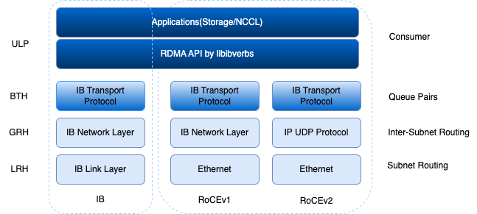
什么是RoCE - vs IB
RoCEv1使用MAC VLAN取代IB Link Layer的Subnet Routing，IB可以工作在以太网之上成为可能。
RoCEv2在RoCEv1的基础上，使用IP UDP取代IB Network Layer的Inter-Subnet Routing，充分利用ECMP的多条网络路径的进行数据传输，并且RoCE更加灵活的部署在Spine-Leaf架构的网络中。

Slide 8




RoCE的使用场景
业务网
管理网
AI算力网
业务Border
管理Border
存储网
使用支持RoCE协议的网卡与交换机，支持NVMe over RoCE的集中式/分布式存储可替换HBA卡+FC交换机+FC存储。
云平台计算组件（Nova）、存储组件（Cinder）提供NVMe over RoCE功能，可以让云主机、裸金属挂载NVMe over RoCE存储。
业务Spine
管理Spine
Spine
业务leaf
管理leaf
leaf
RoCE
管理区
业务区
存储区
AI算力网
为分布式训练集群专用网络，使用支持RoCE协议的网卡与交换机，在网络设备上不需要与其它网络相连。
一般要求采用无阻塞的100GE网络用于训练过程中的参数交换。
RoCE
图例
存储网
管理网络
leaf
业务网络
存储网络
Spine
参数网络

Slide 9
为什么要无损保障
为什么会拥塞
交换机下行/上行非对称设计
ECMP等价多路径一般使用逐流的静态HASH算法
存在多对一（Incast）的通信压力
RDMA重传实现：Go-back-N
BTH头部的PSN用来检测丢失和重复报文
严格按照递增传送，一旦丢包将无法保障内存填充顺序，发送方收到NACK将重传ACK之后所有的数据报文
如何保障不丢包
PFC基于优先级的链路流控（流量入口向上游反压暂停）
ECN端到端流量拥塞控制（流量出口标记EC接收端发送CNP通知发送端降速）

Slide 10
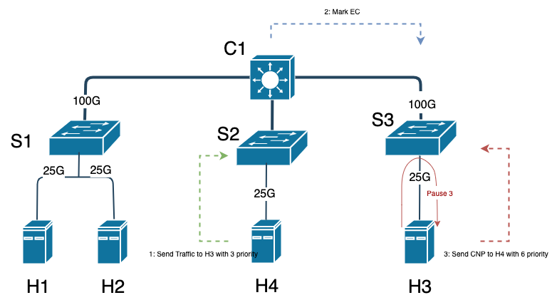
如何保障不丢包
PFC
1. 主机H3向S3发送大量RoCE数据报文，携带优先级3
2. 直连S3的交换机端口，在虚拟队列3上的buffer告急
3. 向H3发送暂停帧，携带优先级3
4. H3的网卡收到优先级3的暂停报文，停止RoCE报文发送
5. 当S3端口的buffer恢复后，再向H3发送暂停取消帧
ECN
1. H4/H2分别向H3发送优先级3的RoCE报文
2. C1交换机的出端口，检测到出向buffer告急，在流量上打EC拥塞标记
3. H3的网卡收到EC标记的报文，向源端发送CNP报文，携带优先级6
4. S3/C1/S1/S2优先转发6优先级CNP报文
5. H4/H2的网卡收到CNP报文，使用DCQCN算法降速，减缓RoCE报文的发送
Notes:
COS: Class of Service in VLAN TCI
DSCP: Differentiated Services Code Point in IP

Slide 11
如何配置RoCE - 无损支持
主机侧支持RoCE的网卡
Mellanox Connectx 4/5/6 series
Broadcom NetXtreme-E 10/25/40/50
Chelsio T4 and T5 1GbE, 10GbE adapters and T5 40GbE adapter
Hisilicon RoCE engine in Hisilicon Hip06、Hip07 and Hip08
交换机侧RoCE的无损保障
支持基于COS/DSCP的PFC，通过8个虚拟的队列来实现不同服务的优先级调度，如3队列服务无损网络，6队列服务拥塞控制，0队列服务其他TCP业务
支持ECN，为流量的出端口配置ECN检测策略，使得优先级为3的无损流量，在出口拥塞前在流量上打EC标记，接收端网卡收到EC标记的报文，向源端发送优先级为6的CNP通知报文，通知发送端降速。
Notes:
COS: Class of Service in VLAN TCI
DSCP: Differentiated Services Code Point in IP

Slide 12
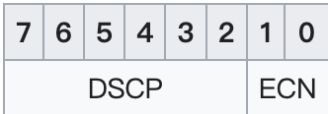
如何配置RoCE - 主机侧RNIC
1. Activate PFC on priority 3 and 6.
mlnx_qos -i eth1 --trust=dscp --pfc=0,0,0,1,0,0,1,0
2. Enable ECN on priority 3.
echo 1 > /sys/class/net/eth1/ecn/roce_np/enable/3
echo 1 > /sys/class/net/eth1/ecn/roce_rp/enable/3
3. Specify the CNP L3 DSCP egress's priority as 48.
echo 48 > /sys/class/net/eth1/ecn/roce_np/cnp_dscp
4. Set the RoCE mode to V2 for RDMA CM traffic.
cma_roce_mode -d mlx5_0 -p 1 -m 2
5. Set ToS to 106 (DSCP 26) for ALL RoCE traffic.
echo 106 > /sys/class/infiniband/<mlx-device>/tc/1/traffic_class
6. Set the RDMA-CM ToS to 106 (DSCP 26).
cma_roce_tos -d mlx5_0 -t 106
ECN values:
00 – Not ECN-Capable Transport
01 – ECN Capable Transport(1)
10 – ECN Capable Transport(0)
11 – Congestion Experienced
Notes:
COS: Class of Service in VLAN TCI
DSCP: Differentiated Services Code Point in IP

Slide 13
如何配置RoCE - 交换机PFC/ECN
Traffic over DSCP 26 is mapped to traffic class 3 by default.
Traffic over DSCP 48 is mapped to traffic class 6 by default.
1. Enable ECN for RoCE traffic over traffic class 3.
switch (config) # interface ethernet 1/1-1/32 traffic-class 3 congestion-control ecn minimum-absolute 150 maximum-absolute 1500
2. Configure the buffer pool - allocating pool 0 for lossy traffic, and pool 1 for lossless RoCE traffic.
switch (config) # advanced buffer management force
switch (config) # pool ePool1 size 16777000 type dynamic
switch (config) # pool ePool0 size 5242880 type dynamic
switch (config) # pool iPool1 size 5242880 type dynamic
switch (config) # pool iPool0 size 5242880 type dynamic
3. Bind the interfaces to switch-priority. Bind switch priorities 3 and 6 to ingress PG group 3 and 6.
switch (config) # interface ethernet 1/1-1/32 ingress-buffer iPort.pg6 bind switch-priority 6
switch (config) # interface ethernet 1/1-1/32 ingress-buffer iPort.pg3 bind switch-priority 3
Notes:
COS: Class of Service in VLAN TCI
DSCP: Differentiated Services Code Point in IP

Slide 14
如何配置RoCE - 交换机PFC/ECN
4. Map ingress/egress interface to pool configuration by allocating buffer to priority 3 and mapping it to a lossless pool, and allocating buffer to priority 6 and mapping it to a lossy pool.
switch (config) # interface ethernet 1/1-1/32 ingress-buffer iPort.pg3 map pool iPool1 type lossless reserved 67538 xoff 18432 xon 18432 shared alpha 2
switch (config) # interface ethernet 1/1-1/32 ingress-buffer iPort.pg6 map pool iPool0 type lossy reserved 10240 shared alpha 8
switch (config) # interface ethernet 1/1-1/32 egress-buffer ePort.tc3 map pool ePool1 reserved 1500 shared alpha inf
5. Set a strict priority to CNPs over traffic class 6.
switch (config) # interface ethernet 1/1-1/32 traffic-class 6 dcb ets strict
6. Set trust mode L3 (DSCP).
switch (config) # interface ethernet 1/1-1/32 qos trust L3
7. Enable receive PFC on priority 3 on all ports.
switch (config) # dcb priority-flow-control enable force
switch (config) # dcb priority-flow-control priority 3 enable
switch (config) # interface ethernet 1/1-1/32 dcb priority-flow-control mode on force
Notes:
DCB(Data Center Bridge) for selected traffic, to eliminate loss due to queue overflow (sometimes called lossless Ethernet) and to be able to allocate bandwidth on links.
ETS is a DCB feature that allows allocation of bandwidth on a NIC to applications based on their DCB priority.

Slide 15
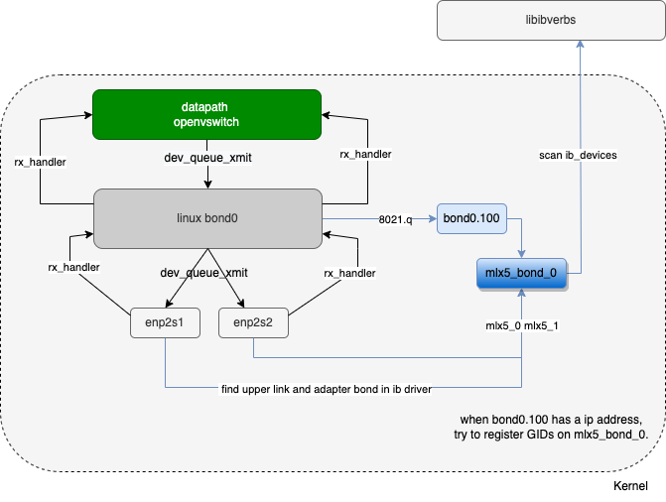
如何实现Bond
受限于网卡的IB驱动实现，无法直接使用ovs bond，在linux bond上使用vlan子设备，服务于RDMA，其他类型流量可以被ovs datapath直接接管。
Mellanox Connectx 4/5/6支持三种聚合模式：
active-backup (mode 1)
balance-xor (mode 2)
802.3ad (LACP) (mode 4)
从Mellanox官网了解到的，linux bond模式无法适配NCCL。NCCL集合通信库，在GPU跨域节点通信前，首先会在节点上建立GPU之间连接拓扑PCIE/NVLink，计算GPU通信方式，会为每个GPU寻找最优（距离最近）的网卡。

Slide 16
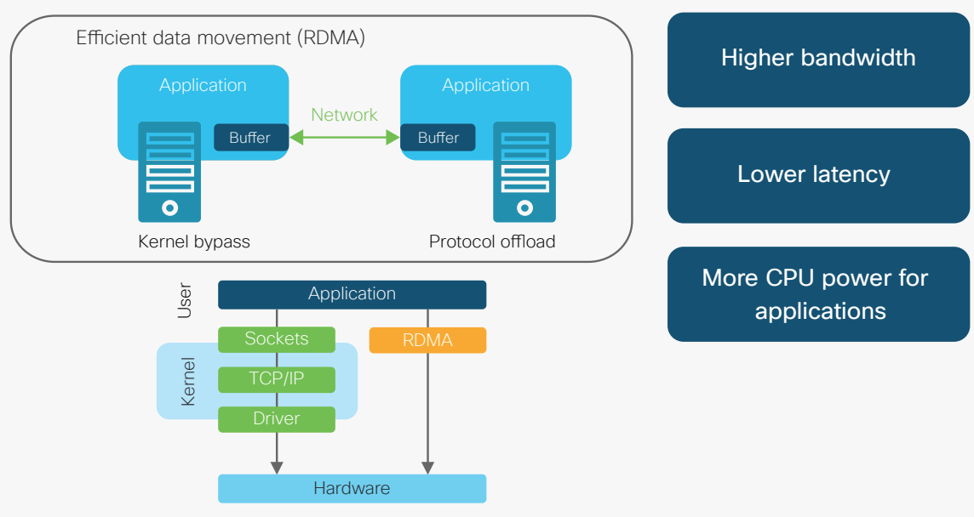
RDMA vs TCPIP

Slide 17
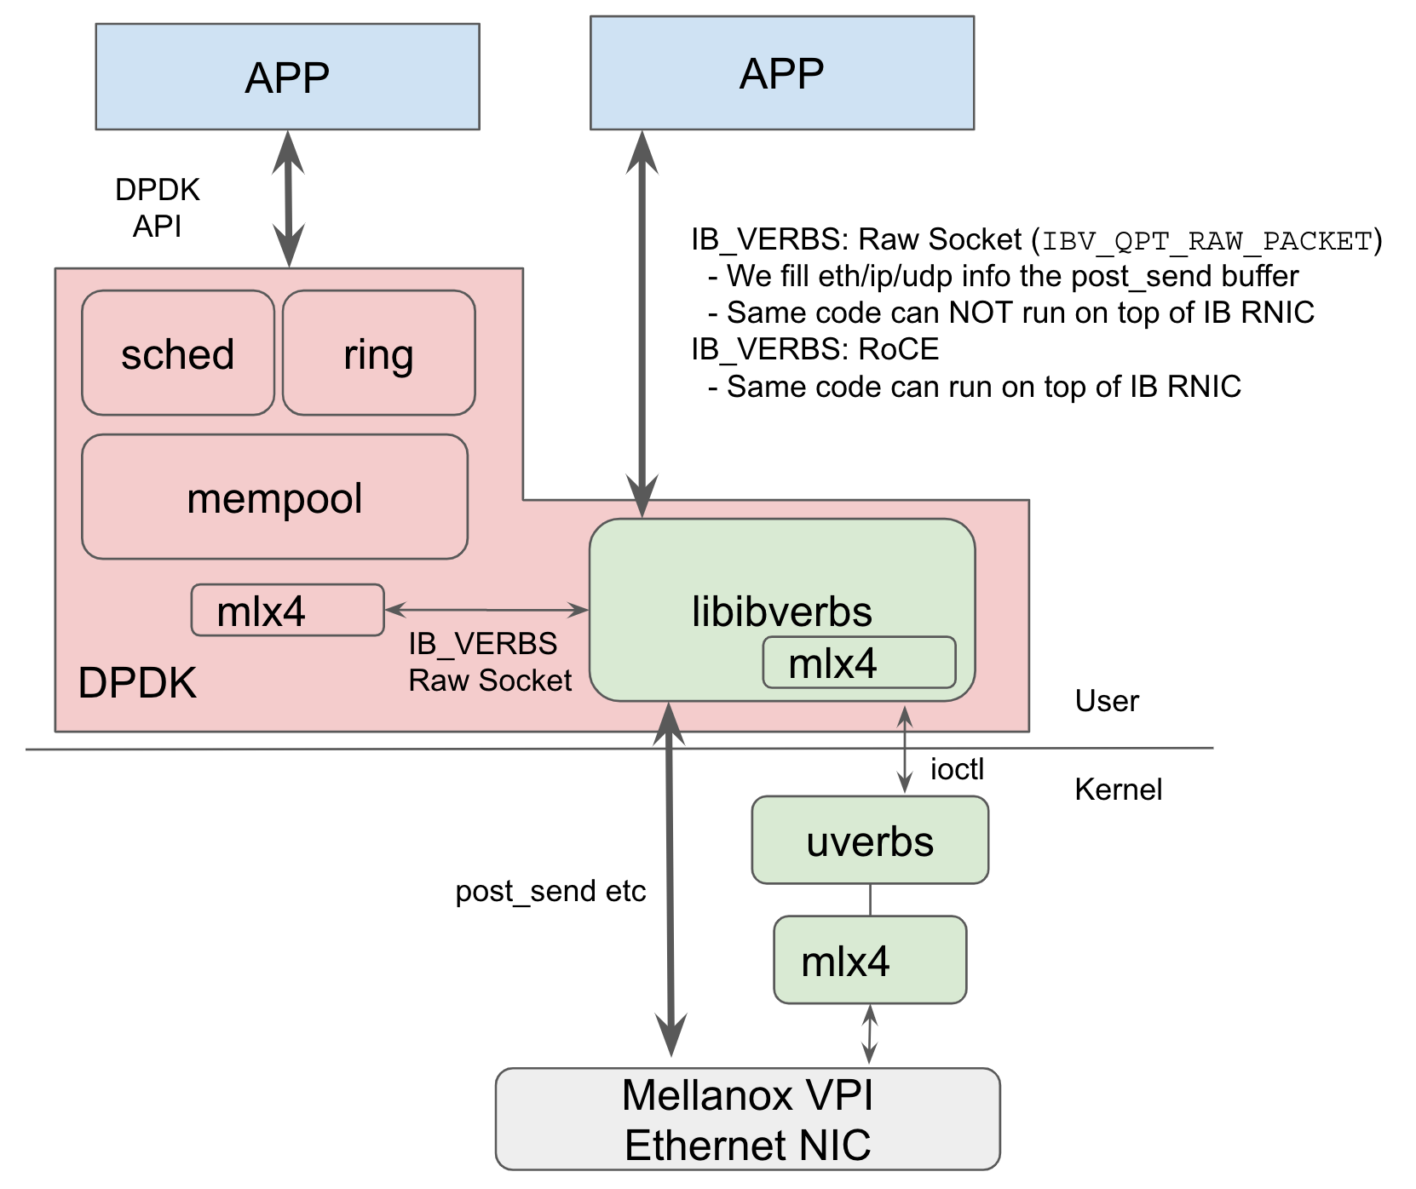
RDMA vs DPDK
相同点
Kernel bypass技术，缩短路径；
减少中断，降低时延，提高CPU利用；
消除内存拷贝(ZeroCopy)；
不同点
DPDK协议栈交付给应用程序，RDMA协议栈卸载给物理网卡；
DPDK性能取决于CPU，RDMA性能取决于物理网卡；
DPDK独占网卡，RDMA不同程序可同时运行在RNIC上

Slide 18
RoCE测试工具 - RDMA Tests
mlnx-tools and rdma-core
perftest tools
# show_gids
# mlnx_qos
# ib_send_bw --report_gbits --duration 30
# ib_send_bw --report_gbits 9.9.9.11
# ibv_rc_pingpong -g 3
# ibv_rc_pingpong -g 3 9.9.9.11
# ib_send_lat --duration 30
# ib_send_lat 9.9.9.11
# ibv_ud_pingpong -g 3
# ibv_ud_pingpong -g 3 9.9.9.11
# ib_write_bw --report_gbits --duration 30
# ib_write_bw --report_gbits 9.9.9.11 -a
# ib_write_lat --duration 30
# ib_write_lat 9.9.9.11
# ibv_uc_pingpong -g 3
# ibv_uc_pingpong -g 3 9.9.9.11
# ib_read_bw --report_gbits --duration 30
# ib_read_bw --report_gbits 9.9.9.11 -a
# ib_read_lat --duration 30
# ib_read_lat 9.9.9.11

Slide 19
RoCE测试工具 - NCCL Tests
nccl-test
## a node 8GPU PICE/NVLink
# all_reduce_perf -b 1M -e 2G -f 2 -g 8
## 3 nodes 8GPU 8RNIC
# mpirun -x NCCL_IB_HCA=mlx5 \
-x NCCL_SOCKET_IFNAME=eth0 \
-x NCCL_IB_GID_INDEX=3 \
-x NCCL_IB_TIMEOUT=23 \
-x NCCL_IB_RETRY_CNT=7 \
-x NCCL_ALGO=RING \
--mca btl tcp,self -host node-1,node-2,node3 \
all_reduce_perf -b 1M -e 2G -f 2 -g 8

Slide 20
Demo
Demo

Slide 21
THANK YOU
EASYSTACK CONFIDENTIAL

